Slide 1
fullereny
Eva Krtenova

Slide 2
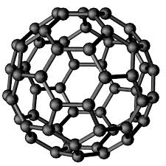
Co to je?
Je to molekula atomu uhlíku ve specifickém uspořádání koule viz foto
Jsou uměle vytvořeny

Slide 3
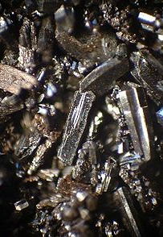
informace
V jedné molekule je více atomů či molekul
Jsou supravodivé
Využívají se v nanoinženýrství
Nejčastější podoba jako nanotrubičky viz. foto

Slide 4
zajímavosti
Nejstabilnější metallfurellen obsahuje 96 atomů uhlíku
Objevil je Buckminster Fulleren
Stále probíhá jejich studium
Jde z nich vytvořit i diamant
Šlo by je použít jako lék na AIDS
Používají se na výrobu hard disků

Slide 5
Děkuji za pozornost, ptejte se na otázky.
Doufám že dostanu 1. :)

